Slide 1
HSS – Hochauflösende supraleitende Sensoren
Was, wo, warum?

Slide 2
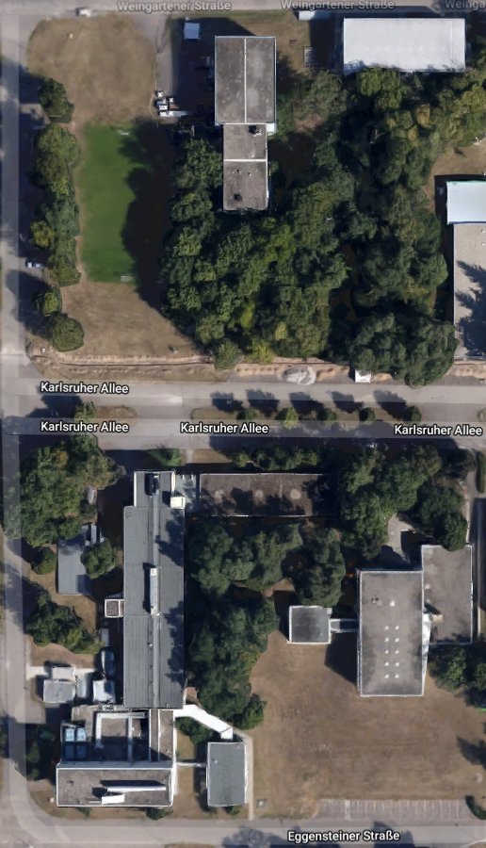
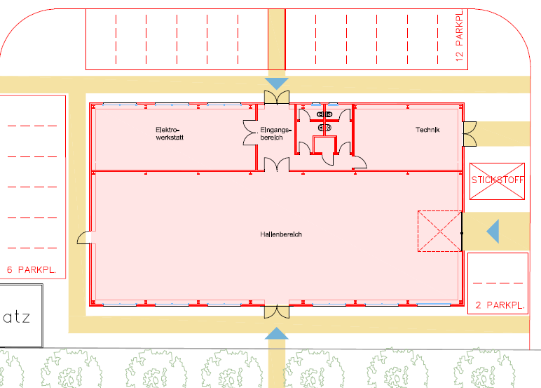
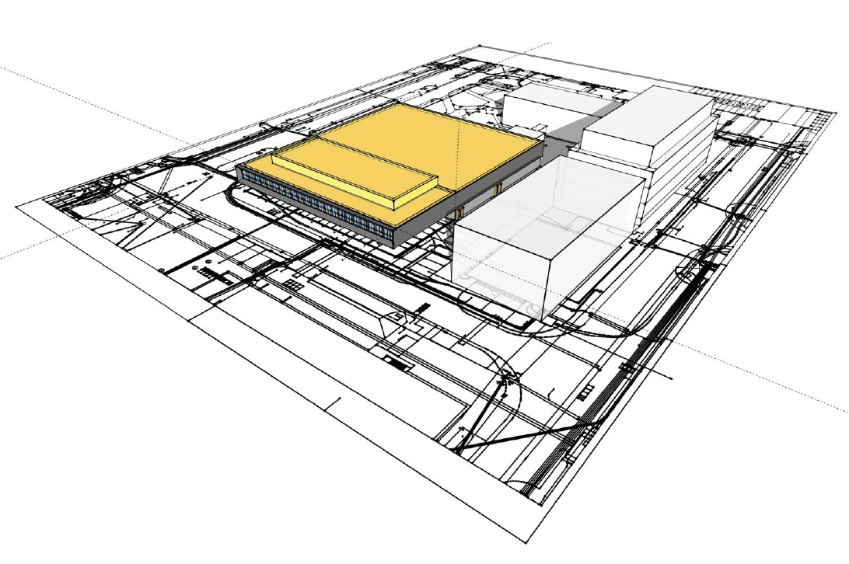
HSS – was ist das?
Baufeld 320
Ein Entwicklungs- und Produktionsreinraum für supraleitende Sensoren
Standort vermutlich in der Fertigungshalle, langfristig am Karlsruhe Centre of Optics & Photonics (KCOP)
Fertigungshalle
Baufeld 300

Slide 3
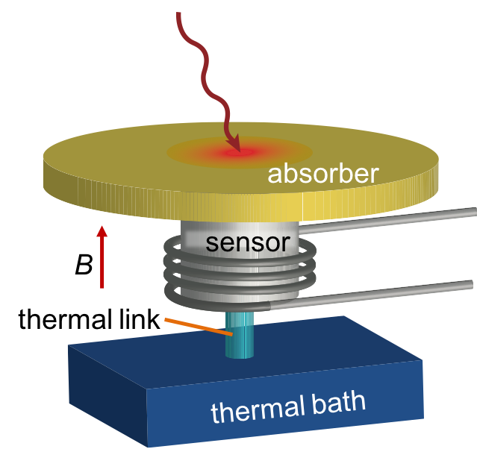
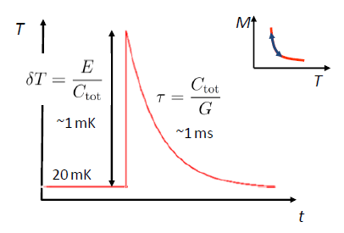
Metallisch magnetische Kalorimeter (MMCs)
Röntgenstrahlung, geladene oder neutrale Teilchen
So sieht ein Signal im Sensor aus
$ΔEFWHM$≃ 2,36 $\sqrt{4kBCAbsT² }$ $\sqrt{2}$ ${\left(\frac{t0}{t1}\right)}^{\frac{1}{4}}$
Energieauflösung hängt von Temperatur, und Wärmekapazität des Sensors ab

Slide 4
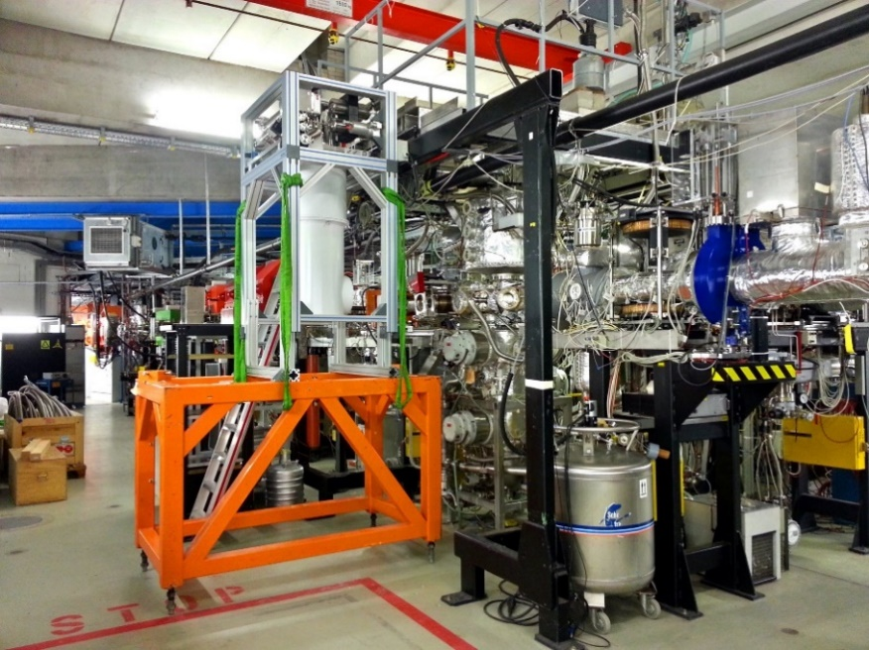
Vorteile von MMCs
Schnell
Höchste Energieauflösung
Linear
aber: Kryostat ist nötig
MMC sind hochempfindliche magnetische Thermometer kombiniert mit Verstärkern am Quantenlimit (SQUIDs)

Slide 5
Reinraumprozesse
Mask writer
Mask aligner
UHV sputtering
Wet bench
Chemistry
Dry etching
Maskless aligner
Standard UV-Photolithographie
Nb Prozess mit 10 (18) Lagen
Strukturgröße: 2 μm – 5 cm
Lagendicke: 2 nm – 200 μm
Spezialisierte Prozesse und Materialien

Slide 6
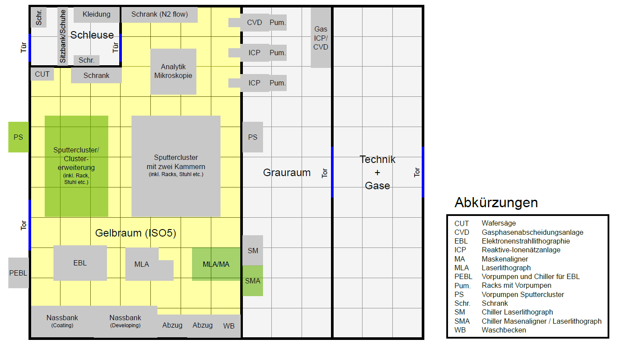
Maschinenpark im HSS - Antrag
Gerät | Preis (EUR)
2020
ICP-RIE-Anlage 1 |  | 374.019
ICP-RIE-Anlage 2 |  | 374.019
ICPECVD-Beschichtungsanlage |  | 316.521
Nassprozesstisch A (Spin-Coating) |  | 76.810
Nassprozesstisch B (Developing) |  | 53.400
Reinstwasseranlage |  | 16.500
Direktschreibendes Laserlithographie-System |  | 351.900
Gesamt 2020 |  | 1.563.169
2021
UHV-Sputteranlage |  | 599.900
Erweiterung der UHV-Sputteranlage |  | 386.000
Wafersäge |  | 115.760
3He/4He-Verdünnungskryostat MiniMix |  | 209.000
Digestorium 1 |  | 14.000
Digestorium 2 |  | 14.000
Kleininstallationen |  | 125.000
Gesamt 2021 |  | 1.463.660
Gesamt |  | 3.026.829
Weitere ~ 7 M€ sind im DDL beantragt, z.B.
Elektronenstrahllithograph (1200 T€)
Femtopulse Laser zur Materialbearbeitung (1000 T€)
Sputteranlage für 8" Wafer (Ti, W, Ni, Au, Cu) (750 T€)

Slide 7
Warum?
Alleinstellungsmerkmal für IPE
Extrem viele Anwendungen in der Astroteilchenphysik: Suche nach dunkler Materie, nach sterilen Neutrinos, Neutrinoeigenschaften
Atomphysik mit schweren Ionen an Speicherringen
Forschung an Röntgenquellen (Programm MML)
Messung der kosmischen Mikrowellenstrahlung (CMB), Untersuchung der Inflation des Universums
Kernphysik
Metrologische Standards
Wir können im IPE zu diesen Sensoren komplette Detektorsysteme liefern

Slide 8
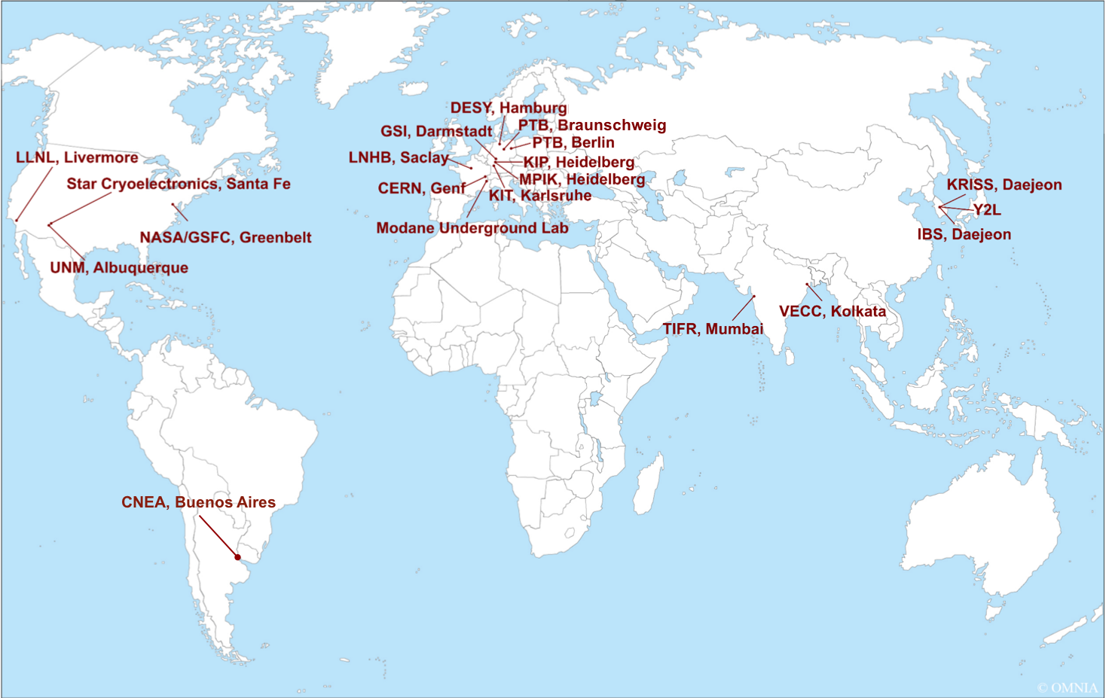
MMCs around the world
astroparticle physics
neutrino mass determination
search for 0νββ decay
dark matter searches
nuclear physics
gamma spectroscopy
nuclear isomer state of ²²⁹Th
nuclear forensics
nuclear safeguards
atomic / molecular physics
X-ray spectroscopy
highly-charged ions
molecular ion chemistry
Lamb shift measurements
X-ray polarimetry
metrology
α-, β-, γ-spectroscopy
Q-value measurements
measurements of electron capture spectra
Courtesy of Sebastian Kempf

Slide 9
Appendix

Slide 10
Maschinenpark
Investitionen | Erforderliches Budget (T€)
Fräsmaschine - Hochfrequenz für Mikrostrukturen | 130
Drehmaschine | 100
3-D Drucker, Sintermetalle-Keramik, Kunststoff | 120
Optisches Mikroskop Laserscanning Keyence, 300 mm Tisch | 190
FIB mit EDX, EBSD | 1000
E-Beam | 1200
Femtopulse Laser mit 3 Quellen UV, Grün, IR zur Materialbearbeitung (Sensoren Jeffeson, Microcable, Strukturierung) | 1000
Wedge Wedge Bonder (Ersatz H&K) | 150
Stud Bump Bonder Large Area (Große Arbeitsflcher Wafer) | 180
Femto (Ersatz) | 450
Solder Mask and High Precision Conductive Ink Jetter | 170
Ersatz SMT-Bestücker | 300
LTCC Sinterpresse | 820
Bedampfung AuPd für REM Proben | 60
Cross Section Polishing - automatisiert | 45
Säge für die Materialcharakterisierung (Cross Section) | 45
MicroPrep: Laser Preparation vor FIB | 450
Wafer Mask Bond Aligner BA8 | 300
Netsch Laser-Flash Vermessung Nanoflash (5 ns Flash) -100-500° (CP mitmessbar) incl. Stickstoffkühlung | 120
Sputteranlage zur Herstellung metallischer Kontaktflächen für HSS-Sensoren und anderer Detektoren (Ti, W, Ni, Au, Cu) für 8" Wafer | 750
Insgesamt | 7580

